Slide 1
网协C语言串讲
2023.12.23

Slide 2
1
PART ONE
基本类型规则
1.数据类型
2.运算符与运算
3.格式化输入输出

Slide 3
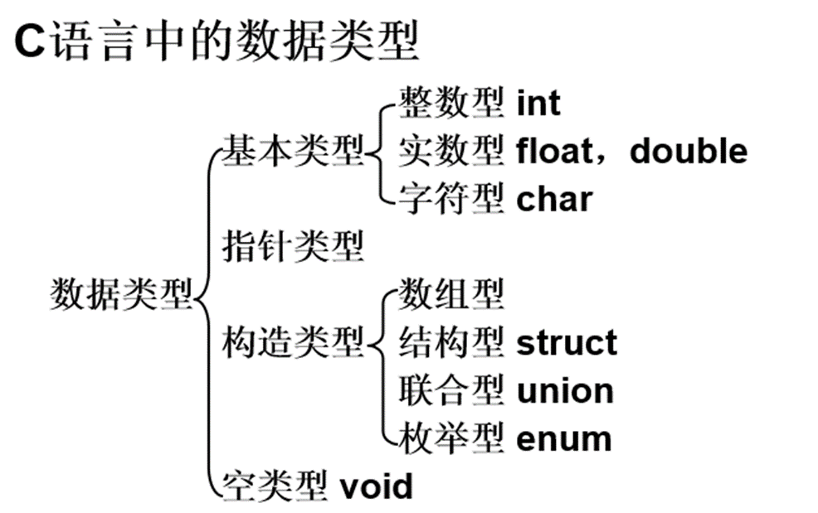
数据类型

Slide 4
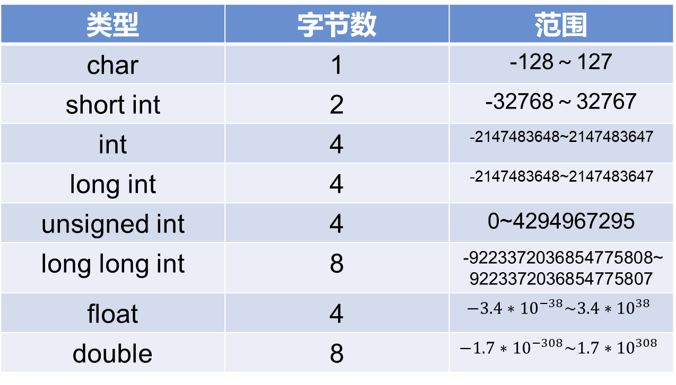
数据类型
各种类型的存储大小与系统位数有关，使用时要避免数据溢出
以常见的32位机为例子
类型 | 字节数 | 范围
char | 1 | -128～127
short int | 2 | -32768～32767
int | 4 | -2147483648~2147483647
long int | 4 | -2147483648~2147483647
unsigned int | 4 | 0~4294967295
long long int | 8 | -9223372036854775808~ 9223372036854775807
float | 4
double | 8

Slide 5
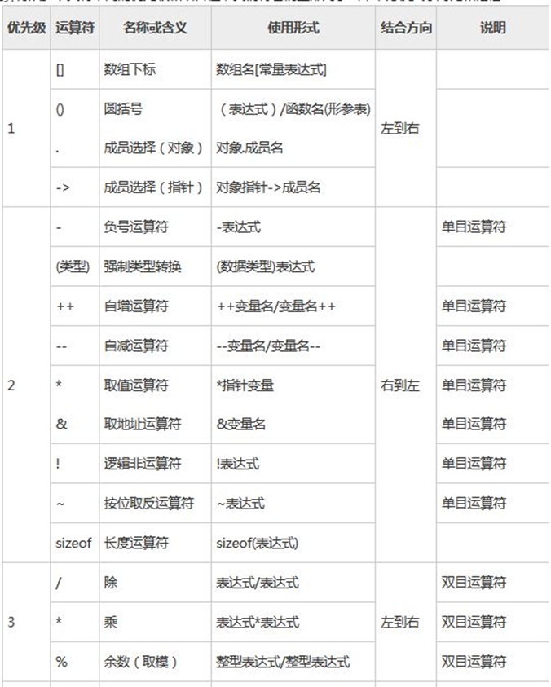
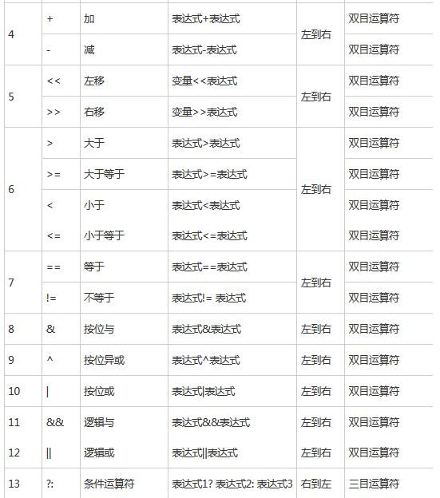
运算符——优先级与方向

Slide 6
运算符——优先级与方向

Slide 7
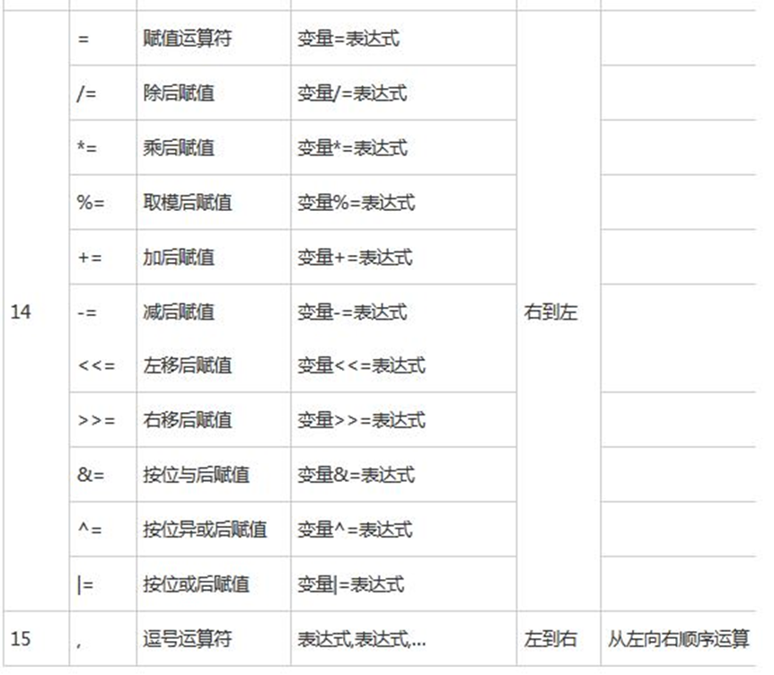

运算符——优先级与方向

Slide 8
运算符——分类
算术运算符
关系运算符
逻辑运算符
运算符
位运算符
赋值运算符
杂项运算符

Slide 9
运算符——分类
条件运算符
？：
逗号运算符
,
杂项运算符
指针运算符
& *
求字节数运算符
sizeof（）
特殊运算符
（）[] {} -> .

Slide 10
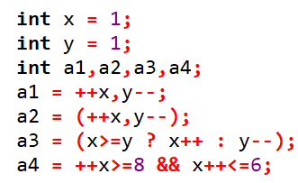

运算符——实例
想一想，a1,a2,a3,a4的值分别是多少？在最后x , y各等于多少？

Slide 11
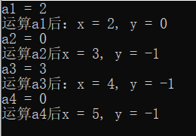
运算符——实例
赋值运算符 | 逗号运算符
14 | 15
提示：
1）逗号运算符的优先级非常低
2）逗号运算符以右侧值作为其整个表达式的值
3）条件运算符以最终选择的值，作为整个表达式的值
4）&&的短路运算

Slide 12
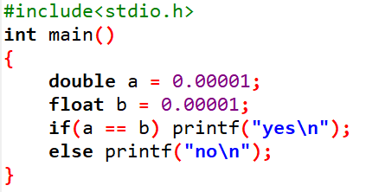


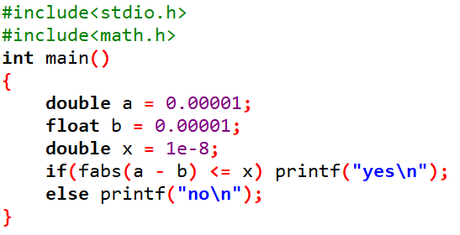


运算——浮点数判等
如果我想要判断两个浮点数是否相等，应该采取什么措施呢？
浮点数的相等判断，由于精度问题，所以直接比较有时可能会出错。
所以
我们通常引入一个额外值来辅助判断

Slide 13
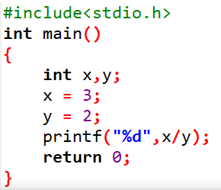
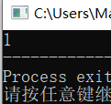
运算——类型转化
在进行除法时，会存在一个小陷阱
3 / 2 =？
直接使用整数型操作
得到的结果还是整数型
并且只保留整数位（非四舍五入）

Slide 14
运算——类型转化
3 / 2 =？
处理手段
对结果强制类型转化
改用类型
3/2.0
（double）3/2

Slide 15


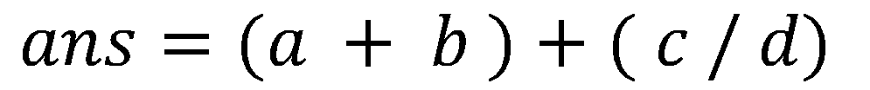
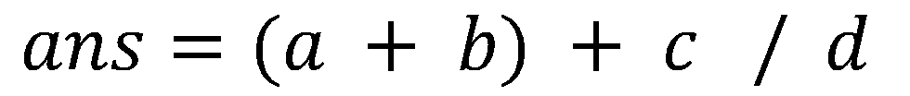
运算——类型转化
$$ans=(a + b) + c / d$$
int
int
char
long
double
double
$$ans=(a + b )+( c / d)$$
float
int
int
double
double
赋值运算符
右边的变量
强制转换为
左边变量类型
$$ans=(a + b )+( c / d)$$
long
int
int
double
$$ans=(a + b )+( c / d)$$
int
int
double
double
$$ans=(\left(a + b \right)+\left( c / d\right))$$
char
int
在计算过程中
低级类型服从高级类型
由低向高转换
$$ans=(\left(a + b \right)+\left( c / d\right))$$
int
int

Slide 16
格式化输入输出
scanf
printf
尽管scanf是输入函数，printf是输出函数，但两者具有相似的工作原理。
这两个函数都使用了格式字符串和参数列表
Notes:
scanf（）函数的格式化字符串包含普通字符和转换说明，转换说明定义了如何解释以及转换读入的字符序列。
printf（）类似……

Slide 17
格式化输入输出
转换说明 | 输出
%d | 有符号的十进制整数
%f | 单精度浮点数
%lf | 双精度浮点数
%s | 字符串
%c | 单个字符
%u | 无符号的十进制整数
%o | 无符号的八进制整数
%x | 无符号的十六进制整数
%% | 打印一个百分号

Slide 18
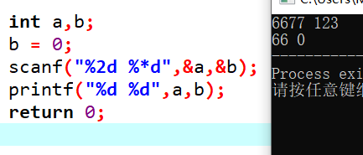
格式化输入
附加格式说明符 | 功能
m(m为正整数） | 数据输入宽度为m
l | ld 输入输出long 型数据，lf、le输入double型数据
* | 使对应的输入数据不赋值给相应变量
scanf()
scanf ()的返回值：
1.成功匹配，则返回个数
2.匹配失败，则返回0
3.输入流结束，返回EOF
Notes:
scanf（“%c”）也会受到前面的scanf()影响

Slide 19
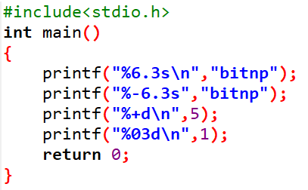



格式化输出
附加格式说明符 | 含义
- | 将待打印项左对齐，一般默认右对齐
+ | 有符号若为正，则在值前面显示加号；为负，则在值前面显示负号
m(m为正整数） | 数据输出宽度为m，若m前有0，则补0填充
.n（n为正整数） | 对实数，n是输出的小数位数，对字符串，n表示输出前n个字符
网络开拓者协会

Slide 20

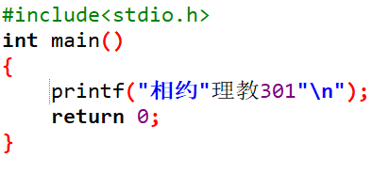
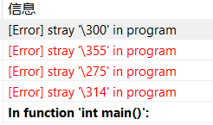
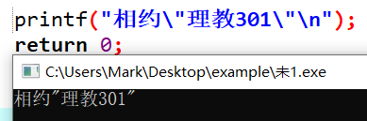
格式化输出——转义序列
如果想输出 {相约“理教301”}
该怎么办呢？(采用半角字符)
转义序列 | 含义
\\ | 反斜杠
\’ | 单引号
\” | 双引号

Slide 21
格式化输出——转义序列
转义序列 | 含义
\n | 换行
\a | 警报（ANSI C）
\b | 退格
\f | 换页
\r | 回车
\t | 水平制表符
\v | 垂直制表符
\0oo | 八进制值
\xhh | 十六进制值

Slide 22
例题
1. C语言中，运算对象必须是整型数的运算符是（A）
% B. \ C. * D. ||
2. 为表示关系x≥y≥z,应使用C语言表达式( A )
A. (x>=y)&&(y>=z)
B. (x>=y)AND(y>=z)
C. (x>=y>=z)
D. (x>=y)||(y>=z)
3.下面语句哪个满足申明一个整型常量并赋初值为20的要求（B）
int a=20;
const int a=20;
int b; b=20;
const int a; a=20;

Slide 23
2
PART TWO
流程控制
1.分支与跳转（选择）语句
2.循环语句

Slide 24
流程控制
流程控制
顺序结构
分支结构
循环结构

Slide 25
分支与跳转——if类
If（判断内容）
{执行；}
……
If（判断内容1）
{执行1；}
else if （判断内容2）
{执行2；}
……
If（判断内容）
{执行1；}
else
{执行2；}
……
注意：若if（）后没有添加花括号，则执行紧接着的第一条语句
= 和 == 一定要分清楚！！

Slide 26
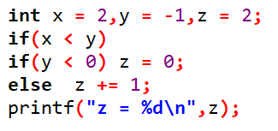

分支与跳转——if类实例
输出结果是多少呢？
z = 2
else子句总是与其之前最近的if配对

Slide 27
分支与跳转——条件运算符 ？ ：
Exp1 ？Exp2：Exp3;
可用于替代if-else语句
最终选择的值，作为整个表达式的值
true
Exp1
Exp2
Exp3
false

Slide 28
分支与跳转——switch
switch（Exp）
switch 语句中的 exp是一个常量表达式
必须是一个整型或枚举类型。
break；
别忘了什么时候要用
case 1：
Code 1
case 2：
Code 2
case 3：
Code 3
default：
Code n

Slide 29
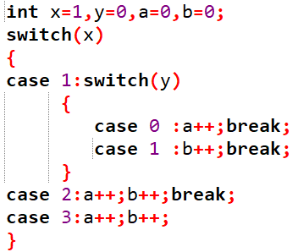
分支与跳转——switch实例
最终a , b各等于多少呢？

Slide 30
分支与跳转——switch实例
a = 2
b = 1
提示：在第二层switch执行完毕后，
没有及时break出第一层switch，
导致程序顺次进入case 2中

Slide 31
循环——for，while，do-while
for（初始化（一次性）; 循环条件 ; 一次循环的最后一步）
{执行内容;}
continue;
while（循环条件）
{执行内容;}
break;
跳过本次循环
直接开始下一次
do
{执行内容;}
while（循环条件）;
退出当前循环
若后面没有花括号，则只执行紧接着的第一个语句
有时，会使用 for（……）； 直接利用for语句中的第三个语句完成循环目的

Slide 32
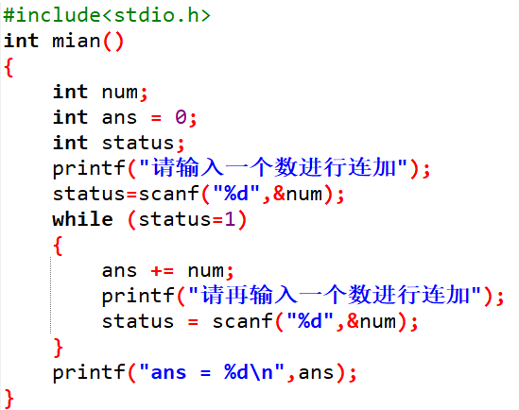
循环——for，while，do-while实例
需求：
实现简单的连加计算器
直到输入非数字后结束循环并打印出最终结果
有几个bug呢？

Slide 33
循环——for，while，do-while实例
有两处：
int mian
int main
status = 1
status == 1
= 和 == 一定要分清楚！！

Slide 34
例题
1. 以下叙述正确的是（D）
do-while语句构成的循环不能用其他语句构成的循环来代替
do-while语句构成的循环只能用break语句退出。
用do-while语句构成的循环，在while后的表达式为非零时循环结束。
用do-while语句构成的循环，在while后的表达式为零时循环结束。
2. 以下关于数组的描述正确的是（C）。
A. 数组的大小是固定的，但可以有不同的类型的数组元素。
B. 数组的大小是可变的，但所有数组元素的类型必须相同。
C. 数组的大小是固定的，但所有数组元素的类型必须相同。
D. 数组的大小是可变的，但可以有不同的类型的数组元素。

Slide 35
例题
1. switch(表达式)语句中的“表达式”，允许的类型是( C )
A．float, int
B．float, int, char
C. int, char
D. char, double
【分支结构】
2. 下面有关for循环的正确描述是（ D ）
A.for循环只能用于循环次数已经确定的情况
B.for循环是先执行循环体语句，后判断表达式
C.在for循环中，不能用break语句跳出循环体
D.for循环的循环体语句中，可以包含多条语句，但必须用花括号括起来
【循环结构】

Slide 36
3
PART THREE
函数与递归
1.函数格式
2.变量生存期
3.函数与指针
4.递归

Slide 37
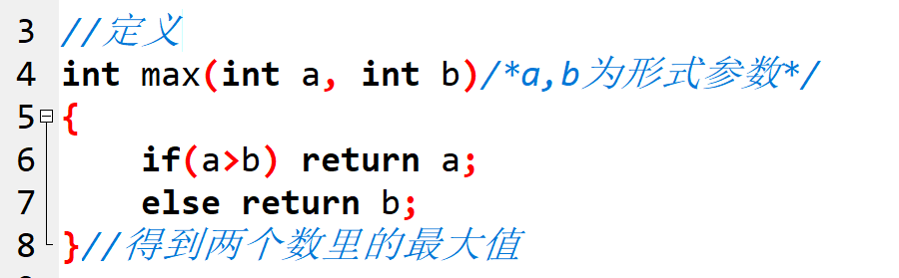
函数：格式（定义，声明，调用）
*定义
1.函数返回值类型：int\char\void…
2.形式参数（简称形参）：
是函数的“假想操作对象”，调用时，用实际参数的值代替形式参数进行操作。
3. 函数体

Slide 38
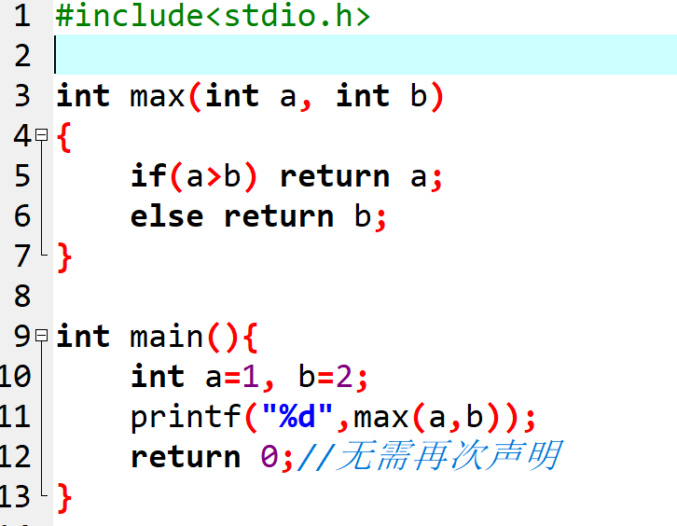
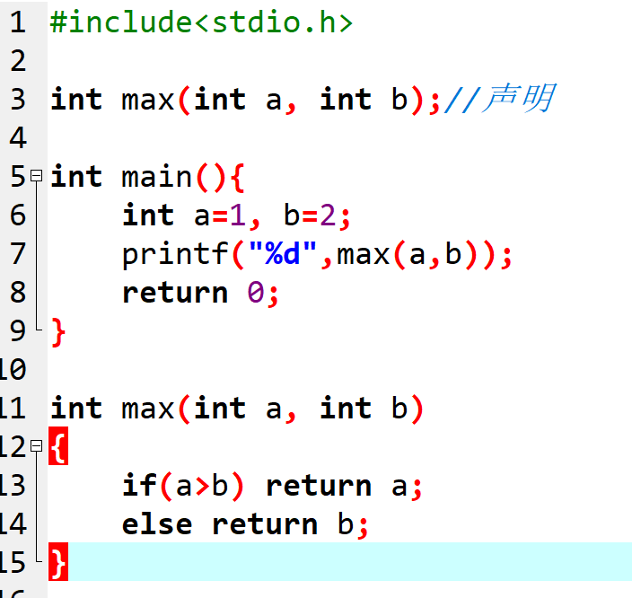
函数：格式（定义，声明，调用）
*声明
作用：在调用函数之前，让系统知道函数的内容。
有多种声明方法；
推荐：
1.在.c文件的头部声明
2.把函数写在main函数前面，就无需声明。
或

Slide 39
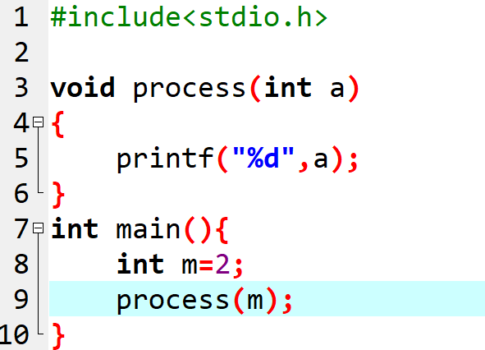
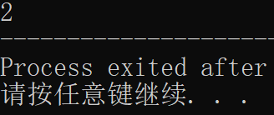
函数：格式（定义，声明，调用）
*调用
Void类函数：是一个操作，直接加分号；
int\char\等：直接当作值使用。
*int\*char\等:直接当作指针使用。

Slide 40
用函数分别实现一个个小功能，把功能“封装起来”：
方便调试纠错；
有益于思维理解；好看，有益于视力；
模块化处理，方便管理。
Main
module
Module_4
Module_5
Module_1_1
Module_1
Module_2
Module_2_2

Slide 41
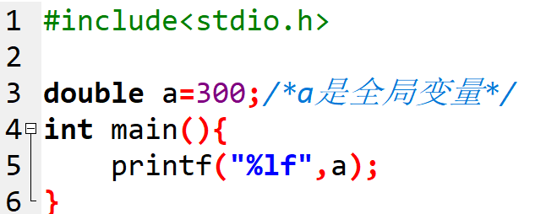
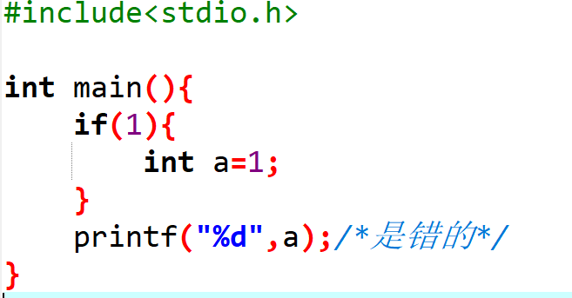
变量的“生存期”
定义在一个“{ }”外面的变量，可以在“{ }”里面用。
（全局变量：静态外部变量、外部变量）
定义在一个“{ }”里面的变量，不能在“{ }”外面用。
（局部变量）：出了大括号就死了。
函数的形参就是一个局部变量。

Slide 42
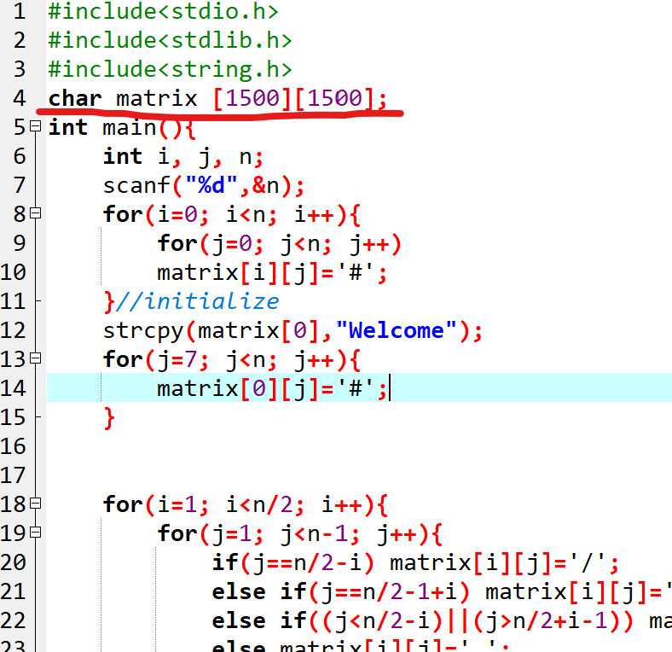
变量的“生存期”
很重要的大数组、计数器变量…都应该是全局变量。
好处…

Slide 43
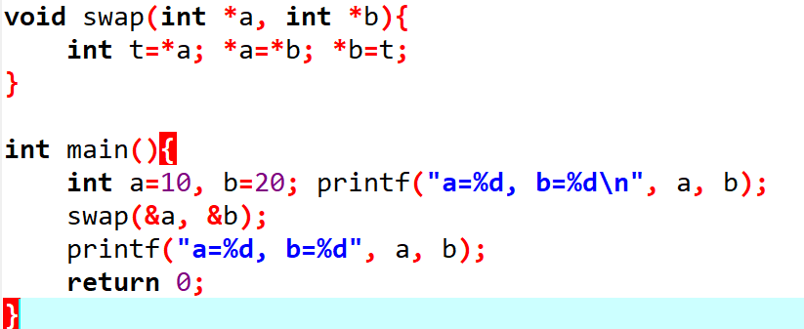
用指针的函数
指针就是数据地址，就是数据本身。指针比变量值更能代表变量。
用指针作为函数的形参/返回值，能有很多特殊效果。

Slide 44
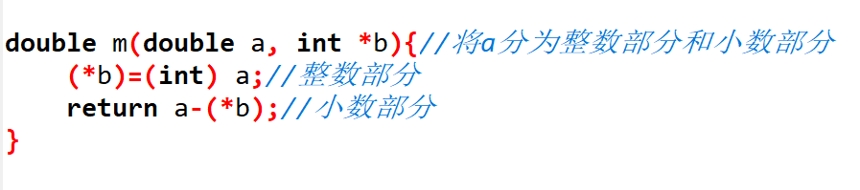
用指针的函数
一个返回值不够用的时候，常常用指针。
函数对数组的操作，是在数组原有地址上进行的，不会新建数组。

Slide 45
看一些函数的例子，就知道了
<math.h>
double cos ( double x );
//取余弦
double fabs ( double x );
//取x绝对值
double modf( double val, double * pt);
//返回值为整数部分，并把小数部分存入 pt所指单元;

Slide 46
看一些函数的例子，就知道了
<string.h>
void memset ( char * str, char ch, int count );
//将字符数组str的前count个字符设置为ch;
char * strstr ( char * str1, char * str2 );
//寻找字符串str2在str1中首次出现的位置；(特别方便！)
<stdlib.h>
void *malloc ( unsigned int size );
//分配一块size大小的储存空间，返回值为该空间的首地址。

Slide 47
qsort函数（排序函数）
void qsort ( void *base, int n, int size,
int (*compare)(const void *, const void*) )
base:数组名（数组指针）
n:数组元素个数；
size:每个元素大小
compare:用来比较大小的函数, 格式必须是
“compar（(const void *p1, const void*p2) ）” （其实无所谓）
返回值<0/>0/=0,p1元素会被排在p2元素的前面/后面/不定

Slide 48
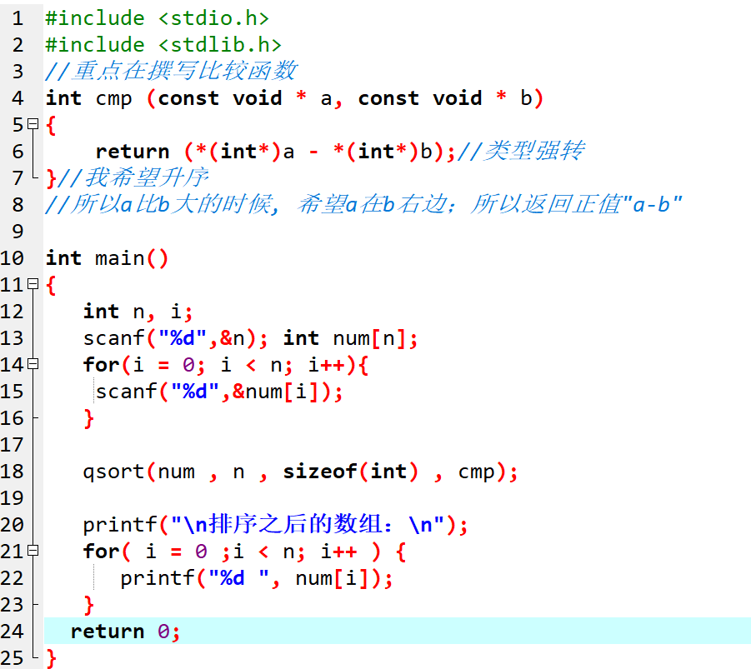
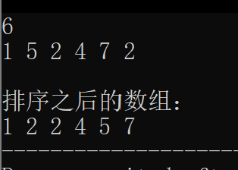
qsort函数（排序函数）
void qsort ( void *base, int n, int size, int (*compare) )
base:数组名（数组指针）
n:数组元素个数；
size:每个元素大小
compare:用来比较大小的函数
改一改cmp函数，就有无限可能！
网络开拓者协会

Slide 49
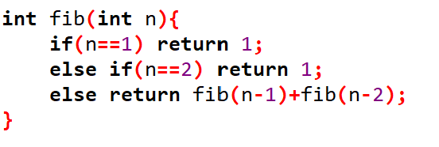
递归：减少思维量
经典款：斐波那契数列
运用数学里“数学归纳法”的思想；
重点是确定递归终止条件。

Slide 50
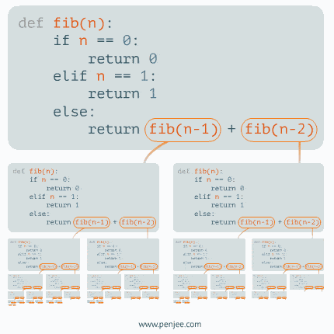
递归：减少思维量
经典款：斐波那契数列

Slide 51
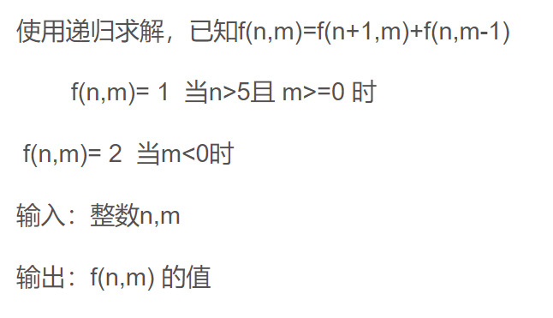
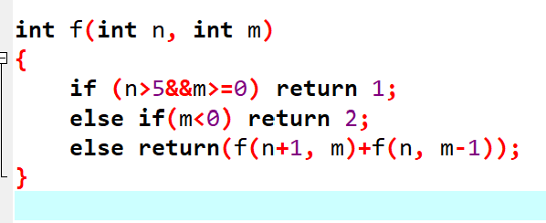
递归：减少思维量
运用数学里“数学归纳法”的思想；
重点是确定递归终止条件。
求解函数值

Slide 52
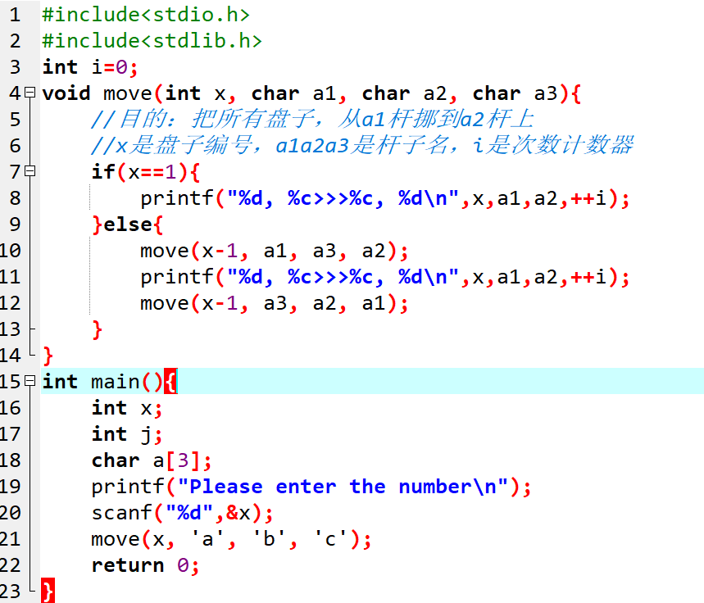
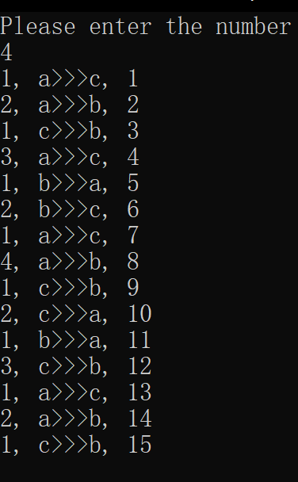
递归：减少思维量
1.注意终止条件
2.过程是“肉夹馍”
汉诺塔

Slide 53
例题
1. 若有以下定义和语句，且0≤i<10，则对数组元素的错误引用是（C）。
int a[10]={1,2,3,4,5,6,7,8,9,10},*p,i; p=a;
A. *(a+i)
B. a[p-a]
C. p+i
D. *(&a[i])
2. 关于指针下面说法错误的是（C）
每个变量都有地址（即指针），指针变量用于存放其他变量的地址。
指针变量与普通变量一样，要先定义后使用。
建立指针变量可以通过：指针变量=变量；来完成。
变量的访问，“*指针变量”表示指针变量所指向的变量。

Slide 54
例题
有以下程序片段，请问执行后的输出结果是( D )
int i;
for (i=1;;i++);
printf(“%d”,i++);
A.1
B.2
C.3
D.陷入死循环，无输出结果
2. 有以下程序段 int k=0; while(k=1) k++; while循环执行的次数是（A）
A. 无限次
B. 有语法错，不能执行
C. 一次也不执行
D. 执行1次

Slide 55
4
PART FOUR
数组
1.指针
2.字符串

Slide 56
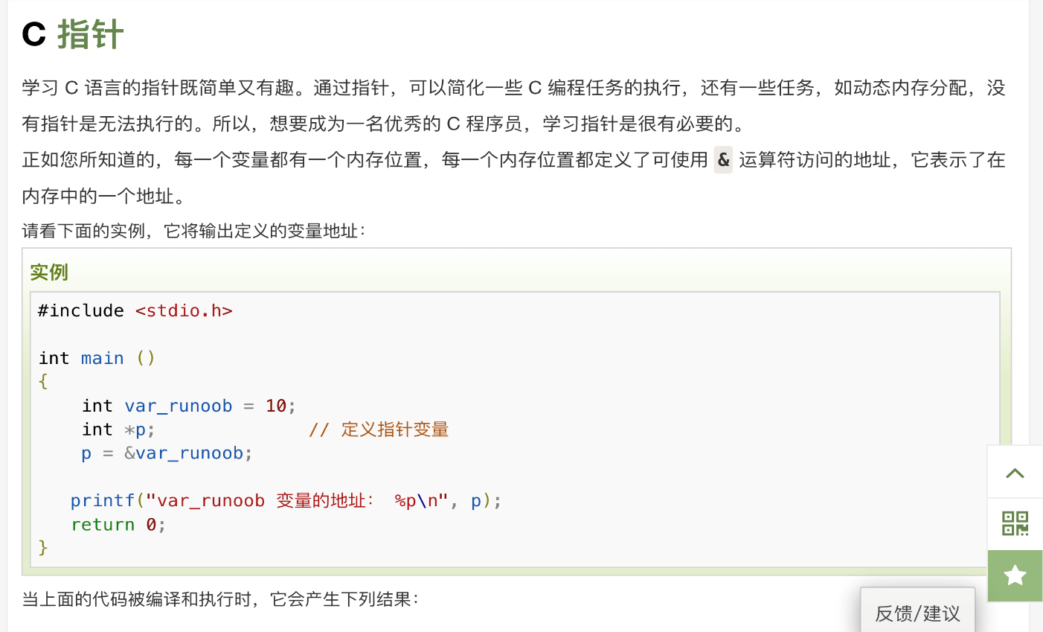
保留节目
既简单又有趣。
学习C语言的指针
——《菜鸟教程》

Slide 57
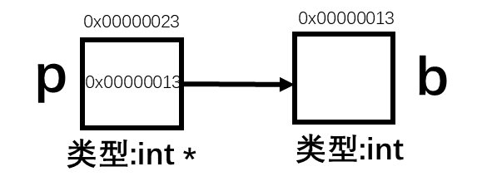
指针–简介、声明、赋值
每一个变量都储存在内存中，都有一个内存地址，
使用&（寻址运算符）来获取一个变量的地址：
int a = 233;
&a:16fdff268
既然有地址，就有储存地址的变量，这就是指针。
声明:
数据类型 *指针变量名;
int *p;
这是一种新的数据类型，不是int，而是int*
,由于习惯原因一般写成*p
赋值
p = &a;
p = 0;
p = NULL;
233
16fdff268
让指针不指向任何位置
Notes:
变量是什么？——变量是一段内存
指针是什么？——存地址的变量
存的是什么地址？——指向变量的首地址
变量如何被指针指向？——当一个指针变量存储了一个变量的首地址后，我们就说该指针指向了该变量
如何得到变量的地址？——采用&运算符
如何访问指向的变量？——采用*运算符，以从指针存储的值作为首地址，然后访问所指向对象类型字节数的内存

Slide 58
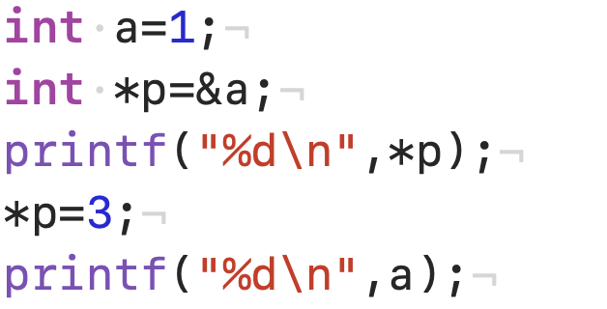
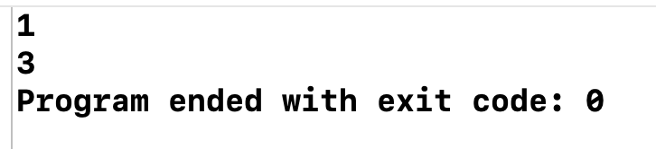
指针–值、内容
指针作为一个变量，储存的是变量的地址
要想获取指针储存的地址所在的变量的值，需要用*（取内容运算符）：
把p所指向的变量（也就是a）的值变为3

Slide 59
指针–加减法
指针与指针相减
int a[5];
int p=a;
int p2=a+2;
int t=p2-p;
指针与常数相加减
p++;
Notes:
指针既然是存储地址的变量，那应该和整型变量差不多吧，应该可以做和整型变量一样的事情，就像char类型一样？
——不，指针和整型变量还是有差别的，指针并不能自动转化为整型变量进行加减，这也就说明，有些加减操作指针并不具备。
那么指针可以进行什么操作呢？
——在同一个数组内可以通过指针减法运算得到这两个指针指向的变量之间差了多少个，并不是单纯的地址相减(相当于地址相减/变量所占字节数)
——需要注意的是，对不同数组进行指针减法运算并不会报错，但没有意义
——而两个指针的加法、乘法、和除法在标准库中并没有被定义
——指针也可以和常数进行加减，相当于移动多少个该变量所占字节数

Slide 60
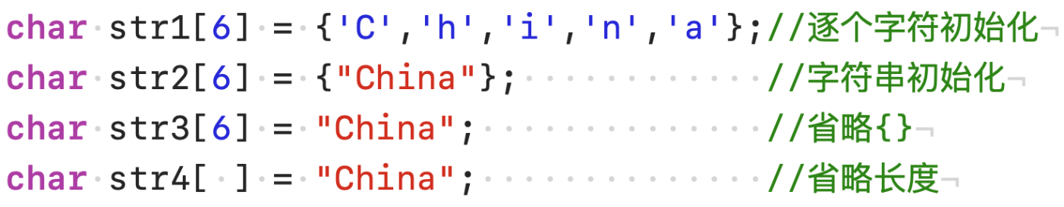
字符串–定义
C语言没有专门的字符串变量
字符串变量的本质为一个 char 型数组
字符串变量的四种初始化方式
思考①：
逐个字符初始化这行代码
运行的时候发生了什么？
思考②：
‘\0’的作用
char str2[5]=“China”; ?
思考③:
下面代码有错吗?
char str2[]="china";
char str3[100];
str3="china";
str=str2;
初始化时 自动在末尾添 \0
Notes:
char字符串变量初始化既可以像初始化数组一样用{}逐个字符进行初始化
也可以通过双引号引起来的字符串常量来进行初始化
字符串常量可以是你在程序中””引起来的内容，也可以是你用const char a[]定义的，但是你要用常量来初始化字符串变量，只能用””括起来的常量
对于””括起来的常量，系统会自动在结尾追加’\0’
如果用它来初始化字符串变量，程序对这种形式字符串常量的处理会自动将该常量转化为逐个字符初始化的形式
还要特别注意的是，字符串常量也可以用{}扩起来
当然，字符串变量如果在定义的时候初始化了，前面的长度可以省略，机器会自动判断
用字符串常量初始化变量的方式只有在字符串变量被定义的时候可以。

Slide 61
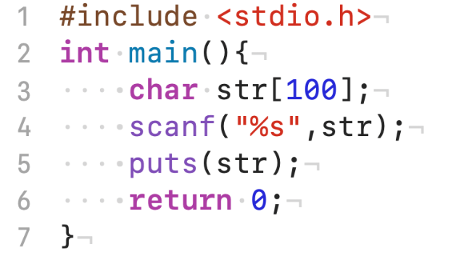
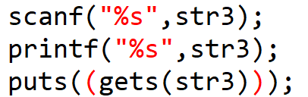
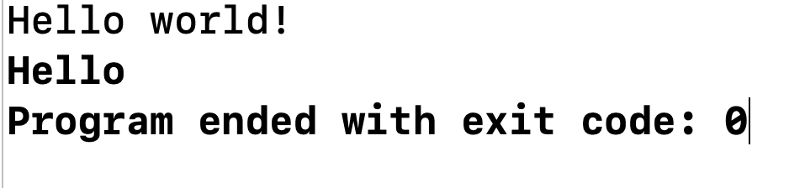
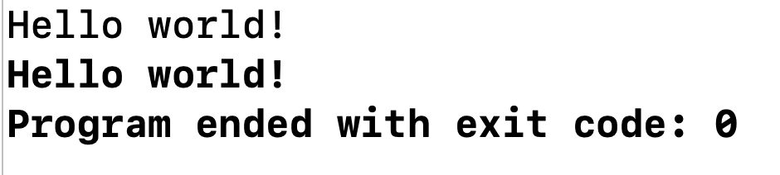
字符串——输入输出
输入常用 scanf 和 gets
输出常用 printf 和 puts
小知识：puts输出自带换行
scanf 在遇到空白符会结束，自动加上\0，并将空白符留在缓冲区。
空白符：空格，制表符，换行符，回车符和换页符
gets : 只遇换行(\n)时终止输入，并用 ’\0’ 代替换行符读入字符串内。（不 会将换行符留在缓冲区）

Slide 62
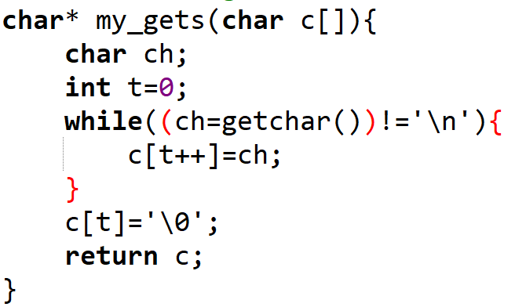
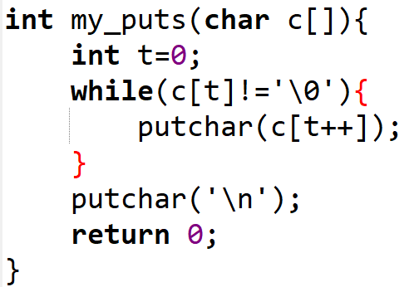
字符串——输入输出
示例：
思考:从上述代码中可以借鉴那些地方(while((ch=getchar())!=‘\n’)是不是可以借鉴下来，
改改就成快读和读取多余字符的代码)
Notes:
这里我们可以清晰的看到,gets函数是会读入回车，然后补’\0’的
而puts函数是会加回车的

Slide 63


字符串——输入输出的问题
输入：
Hello!
world!
能否正常输出：
Hello!
World!
?
原因：
用scanf获取str1的内容后，换行符被留在缓冲区，导致gets读取到换行符后直接结束

Slide 64



字符串——函数处理
函数 | 效果 | 返回值
strcat(str1, str2) | 将str2连接到str1后 | str1
strcmp(str1, str2) | 比较str1与str2 | str1<str2, 返回负数 str1==str2, 返回0 str1>str2, 返回正数
strcpy(str1, str2) | 将str2拷贝到str1中 | str1
strlen(str) | 求str中字符长度 | 字符个数
思考①:
为什么要strcmp
直接str1==str2不香吗？
思考②:
既然比较的是地址
那我*str1==*str2呢？
思考④：如何自己实现？
#include <string.h>
提示③:str1,str2都什么含义啊，记不住！
没关系，编译器有提示

Slide 65




字符串——函数处理
数组下标访问
指针访问
当然还有递归的形式，这里省略
Notes:
这里我们特别要注意strlen求出来的字符串长度是不包括’\0’的，这里我们读到’\0’仍然吧t加了1，是错误的！！！正确的应该减去1
对于strcat函数我们先找到了a’\0’所在的位置，并从该位置开始赋值，我们同时使用两个下标分别加加
对于strcpy函数我们在b到’\0’之前一直给a赋值，但需要注意的是我们要把’\0’也赋过去
对于strcmp函数我们要注意它返回值的定义，像我就一直搞错了

Slide 66
历年真题
abcd(char*s1,char*s2)
{
while(*s2++=*s1++);
}
函数abcd的功能是
A)串复制 B)串比较 C)病毒(死循环) D)编译错误
已知:char *s=“\t\”Name\\Address\n”;
则s所指的字符串的长度为
A)19 B)15 C)18 D)说明不合法
若有说明语句char s=’\092’；则该语句使变量s的值______。
包含1个字符 B）包含3个字符
C) 包含4个字符 D）说明不合法，s值不定
已知: int a,b; 使用语句:
scanf(“%d%d”,&a,&b);输入a、b的值时,
不能用来作为输入分隔符的是
A), B)空格 C)回车 D)Tab
思考char s=‘\134’呢？
已知: char str1[10],str2[10]={“books”};则在程序中能够将字符串
“books”赋给数组str1的正确语句是
A)str1={“books”}; B)strcpy(str1,str2);
C)str1=str2; D)str1=“books”
下列可以正确表示字符型常数的是
A) “a” B)’\t’ C)”\n” D)297
思考: str2[10]={‘a’,”books”};
Notes:
A) A) B) B) D) B)

Slide 67
历年真题
abcd(char*s1,char*s2)
{
while(*s2++=*s1++);
}
函数abcd的功能是
A)串复制 B)串比较 C)病毒(死循环) D)编译错误
已知:char *s=“\t\”Name\\Address\n”;
则s所指的字符串的长度为
A)19 B)15 C)18 D)说明不合法
若有说明语句char s=’\092’；则该语句使变量s的值______。
包含1个字符 B）包含3个字符
C) 包含4个字符 D）说明不合法，s值不定
已知: int a,b; 使用语句:
scanf(“%d%d”,&a,&b);输入a、b的值时,
不能用来作为输入分隔符的是
A), B)空格 C)回车 D)Tab
思考char s=‘\134’呢？
已知: char str1[10],str2[10]={“books”};则在程序中能够将字符串
“books”赋给数组str1的正确语句是
A)str1={“books”}; B)strcpy(str1,str2);
C)str1=str2; D)str1=“books”
下列可以正确表示字符型常数的是
A) “a” B)’\t’ C)”\n” D)297
思考: str2[10]={‘a’,”books”};
Notes:
A) A) B) B) D) B)

Slide 68
5
PART FIVE
数组
1.一维数组
2.多维数组
3.数组指针
4.指针数组
5.排序算法

Slide 69
数组 - 概念
数组是一种存储固定长度的相同类型元素的有序集合。
固定长度
声明之后长度不可变
相同类型
只能存同一种类型，声明为int就不能存double或char
有序
元素按索引顺序排列

Slide 70




数组–定义
提示③:乐学数据都不给范围，
我咋知道数组开多大？
诶，我数组开大点就过了~~~
如何按需定义数组大小呢?
数据类型 数组名[数组长度];
int a[114];
思考①:哪些定义是错的?
思考②:这些定义方式有什么不同?
直接输出未初始化的数组结果如何?
全局数组、静态分配的数组、动态分配的数组~
c1、a1、a2
Notes:
我们不能用变量给一个数组作为大小，所以c2是错的
未初始化的数组，动态是随机值，而静态是0，所以字符串如果是静态的话，你忘记加’\0’了也可能没有问题

Slide 71
提示①:我的Dev坏了，本地运行的好好的！
你初始化数组了吗？
检查下列代码，能否正常运行
有时候编译器会优化内存结构，
可能让你未赋值的指针指向你想要的位置，
但这是未定义的错误，
就算你本地一切正常，乐学铁定报错
int main()
{
int a;
printf(“%d”,a);
return 0;
}
int main()
{
int a=0;
printf(“%d”,a);
return 0;
}

Slide 72
未初始化而成功运行的可复现示例
int main( )
{ int n, m;
SNODE * head = NULL;
scanf("%d%d", &n, &m );
movenode( head,m );
return 0;
}
void movenode(SNODE*head,int m){
SNODE* p;
printf("%p\n",p->num);
……
return;
}
你可以发现你并没有给指针p赋值
但p确实指向了头节点……
而且神奇的是你把输出语句注释掉,
效果就没有了。
访问为赋值的指针是一种未定义行为，
严重时会导致程序崩溃，
但有时候能起到它本来的效果。
解决这一切的根本方法就是给它赋值！

Slide 73

访问未知内存有多危险？
这个程序能正常运行吗？
不能：a字符串数组的大小只有6，连接后会导致数据溢出。
报错： RE: 无效内存引用
注意只是乐学报错，你本地的编译器是不会报错的
要本地都报错了病毒怎么写？
病毒说白了就是访问你不该访问的内存！！！

Slide 74


访问未知内存的实例
N

Slide 75



访问未知内存有多危险？——实际例子(调试)
我代码运行着运行着，咋值自己改了？
？

Slide 76

访问未知内存有多危险？——实际例子(揭秘)

Slide 77

数组–静态初始化
数据类型 数组名[数组长度]={元素一,元素二,…,元素n};
在声明的同时填入数据:
int a[5]={11,22,33,44,55};
如果初始化的元素少于数组长度，其余的自动赋0：
int array[5]={0,1};
相当于：
int array[5]={0,1,0,0,0};
小技巧：int a[5]={0};可以自动将数组中元素填零
有静态初始化时，数组长度可以省略不写，编译器会自动推断：
int array[ ]={0,1,2,3,4,5};
相当于：
int array[6]={0,1,2,3,4,5};
Notes:
对于数组的静态初始化，我们还是采用大括号括起来的形式对每个元素进行赋值，
我们可以给每个元素都进行赋值，也可以对前几个元素进行赋值，对于部分赋值，其他值会改为0
然后静态初始化数组后数组长度可以省略不写

Slide 78
数组–静态初始化(何为静态？)
int a[n]={0}; ？
Notes:
由于不加标识符机器会自动决定是静态分配还是动态分配，如果你在定义的时候对它进行了初始化，那它就是静态的，如果你直接用变量作为数组大小，那么它实际上是动态分配的。

Slide 79

指针–一维数组及地址
数组名其实代表着数组的首地址，可以把它赋值给指针：
int a[5], *p = a;
指针可以像数组一样使用：
p[3] = 3;
相当于*(p + 3) = 3;
数组元素的地址是连续的：
内存空间
 |  |  |  |  |  |  |  |  | ...
 |  | 0 | 1 | 2 | 3 | 4 |  |  | ...
 |  |  |  |  |  |  |  |  | ...
... | ... | ... | ... | ... | ... | ... | ... | ... | ...
Notes:
数组名代表着数组首地址，所以可以当作首地址来用；
然后注意数组是一段连续的内存，因此我们得到了首地址指针后可以通过偏移量找到对应的元素。
然后，我们介绍一下[]运算符，[]运算符的本质就是找到对应偏移量的元素，等效于*(a+n)
所以对于数组地址，可以用[]运算符来访问各个变量。

Slide 80



数组–动态初始化和输出
除了在声明时直接初始化之外，还可以使用循环等方式依次给数组元素赋值：
Notes:
接下来我们具体看一下[]运算符，也具体体会一下数组连续地址的存储方式

Slide 81


多维数组
除了形如：char games[101];的一维数组，
还存在像二维数组、三维数组之类的多维数组。
如果把一维数组比喻成一个列表：
a[5]:
那么二维数组就是一张表格：
a[5][5]:
更高维数以此类推。
思考①:a[0][5]?
思考②:真的分行？
Notes:
二维数组其实就是把一维数组分行

Slide 82


多维数组–静态初始化
可以用数组套数组的方式来初始化：
也可以直接展开：
或者省略第一维度的大小：
Notes:
第二维度大小如何必要，它是列数，不知道要多少列，你如何判断第几个元素在第几行

Slide 83


多维数组–动态初始化
Notes:
下面给大家介绍一下二维数组的两种访问方式

Slide 84

数组指针
数组指针就是指向整个数组的指针。
// 区分于指向数组首项的指针！
声明
数据类型 (*数组名)[数组长度];
double (*arp)[3];
它指向一个长度为3的double类型的数组。
初始化和赋值
指针名 = &数组名;
arp = &dar;
访问和赋值
(*指针名)[索引] = 值
(*arp)[1] = 0.01
将该指针指向的数组的第二个元素赋值为0.01
Notes:
我们可以将数组变量名抽象化出来作为一个数组变量，但需要注意的是对该数组变量进行取地址操作，返回的地址的值是数组首地址
然后数组指针就是指向变量名的指针

Slide 85


多维数组–输出
传二维数组
传首元素地址

Slide 86



多维数组–输出
传每一维度的数组指针
思考①:思考为什么要给出数组大小，
如果不给出数组大小会有什么问题?
不给出大小如何做加减运算，
所有数组的大小在定义的时候都得被确定

Slide 87

多维数组元素访问
a是什么？二维数组数组名
int a[2][5]; sizeof(a)
int (*p1)[5]=a; p1++; sizeof(p1) sizeof(*p1)
int (*pp)[5]=a+1 int*p2=*(a+1)+1
int **p=a; p1++; sizeof(p1)
&a? int(*p)[2][5]
a[0]是什么?等效于一维数组数组名
int *p3=a[0];
int (*p4)=&a[0]; sizeof(a[0]);
总结:指向数组首项的指针和数组名(指向数组的指针)的区别
数组名进行sizeof运算大小为整个数组
数组名进行&运算与指向数组首项的指针不同：
数组名进行&运算返回的是类型为数组，内容为首地址的指针
明确数组指针和指向数组首项的指针: 数组指针是指向数组名的指针，即指针的指针

Slide 88


指针数组
二维字符串数组和指针数组都可以处理多个字符串
但用二维字符串处理，每一个字符串长度都固定，浪费空间
我现在要根据每个字符串长度动态分配空间，我该怎么办？
->指针数组
当然指针数组在处理字符串上还有很多优于二维字符串数组的地方，
下面以字符串排序输出为例，比较二者区别
定义

Slide 89


指针数组和二维字符串数组的输入输出
提示①:
如何处理烦人的多余的空格和回车？

Slide 90


二维字符串数组的排序算法

Slide 91


二维字符串数组和指针数组的排序算法比较

Slide 92

听不懂，没关系~~~ 是不是很暖心，我听到了你们的欢呼！！！

Slide 93
历年真题
我信你个鬼！！！
若用数组名作为函数调用时的实参，则传递给形参的是
A)数组首地址 B)数组的第一个元素值
C)数组中全部元素的值 D)数组元素的个数
若有说明：int a[4][10]，
如果i、j 可能的取值范围
是0<=i<4, 0<=j<10，
则对数组元素a[i][j]引用错误的是______。
*(&a[0][0]+10*i+j)
B) *(a+i)[j]
C) *(*(a+i)+j)
D) *(a[i]+j)
—— 2008级信息类C语言程序设计期末A卷
定义数组s并初始化,不合法的一个是
A)int s[4]={1,2,3,4}; B)int s[20]={0};
C)int s[20];s={1,2,3,4}; D) int s[]={2,5};
以下说明与int *p[4]等价的是______。
int p[4]；B) int *p；
C) int *(p[4])；D) int (*p)[4]；
main(argc,argv)中形式参数argv的正确说明形式应当为
char* argv[] B)char argv[][]
C) char argv D)char * argv
Notes:
A) C) A) C) B) A)

Slide 94
历年真题
我信你个鬼！！！
若用数组名作为函数调用时的实参，则传递给形参的是
A)数组首地址 B)数组的第一个元素值
C)数组中全部元素的值 D)数组元素的个数
若有说明：int a[4][10]，
如果i、j 可能的取值范围
是0<=i<4, 0<=j<10，
则对数组元素a[i][j]引用错误的是______。
*(&a[0][0]+10*i+j)
B) *(a+i)[j]
C) *(*(a+i)+j)
D) *(a[i]+j)
—— 2008级信息类C语言程序设计期末A卷
定义数组s并初始化,不合法的一个是
A)int s[4]={1,2,3,4}; B)int s[20]={0};
C)int s[20];s={1,2,3,4}; D) int s[]={2,5};
以下说明与int *p[4]等价的是______。
int p[4]；B) int *p；
C) int *(p[4])；D) int (*p)[4]；
main(argc,argv)中形式参数argv的正确说明形式应当为
char* argv[] B)char argv[][]
C) char argv D)char * argv
Notes:
A) C) A) C) B) A)

Slide 95
6
PART SIX
结构体

Slide 96


一般形式:
定义类型
struct 结构类型名称 {
数据类型 成员名1;
数据类型 成员名2;
};
定义变量
struct 结构类型名称 结构变量名；
结构体——定义
方式①:直接定义结构体类型
方式②:直接定义结构体类型，同时声明变量
方式③:直接声明变量
简便①:定义类型别名
简便②:定义结构体时定义类型别名
简便③:定义无名称结构体时定义类型别名

Slide 97


结构体里能放什么？
——你能想到的都可以

Slide 98


结构体静态初始化
①每个结构体元素用{}括起来
②都不用{}括起来
③部分结构体用{}括起来
思考①:解释该代码

Slide 99

结构体静态初始化的常见错误
问题①:该代码有什么问题
提示②:每个元素的初始化都用花括号括起来，并且元素之间用逗号分隔。
在每个元素的初始化中，结构体的每个成员按照声明的顺序赋值，
如果成员是一个结构体或者联合体，那么它的初始化也需要用花括号括起来。
注意，这种初始化方式只能在声明数组时使用，如果数组已经声明，
那么不能再使用这种方式为整个数组或者单个元素赋值，只能为每个成员分别赋值。
提示③:既然不能这样赋值，那我要一个个赋值好麻烦啊，结构体一点也不好用!
有解决办法吗？——写个构造函数
提示④:结构体也可以作为函数返回值
提示⑤:姓名为什么要单独赋值？
字符串可以直接=赋值吗？
结构体可以=赋值吗?
看到结构体的优势了吗？

Slide 100



结构体属性访问——动态赋值与输出
结构体指针访问属性->(等效于 (*).)
结构体变量访问属性 .

Slide 101

结构体数组
不知道大家有没有做过这种题，一个数值和另一个数值绑定，
要按照一个数值的顺序输出另一个数值
接下来以解决学生学号排序问题为例，说明解法
思考①:想想看这排序和一般数组有什么不一样？
比得是什么，换的是什么？

Slide 102
历年真题
已知:
struct data
{
int year,month,day;
char week[8];
}today;
则:sizeof(today)的值是
A)6 B)8 C)20 D)14
已知
struct point{int x；int y；}；
struct rect{struct point pt1；struct point pt2；}；
struct rect rt；struct rect *rp = &rt；
则下面不正确的引用是______。
rt.pt1.x B) (*rp).pt1.x
C) rp->pt1.x D) rt->pt1.x
struct s
{
int x,*y;
}*p;
int data[]={10,20,30};
struct s array[]={100,&data[0],200,&data[1],300,&data[2]};
main(){
p=array+1;
printf(“%d\n”,++p->x); //输出结果①
printf(“%d\n”,*++p->y); //输出结果②
}
若有以下的说明语句：
struct st{int n；struct st *next；}；
static struct st a[3]={5, &a[1], 7 &a[2], 9,’\0’},*p；
p=&a[0]；则值是6的表达式是______。
A) p++->n B) p->n++ C) (*p).n++ D) ++p->n
Notes:
D) D) E) 201 30

Slide 103
历年真题
已知:
struct data
{
int year,month,day;
char week[8];
}today;
则:sizeof(today)的值是
A)6 B)8 C)20 D)14
已知
struct point{int x；int y；}；
struct rect{struct point pt1；struct point pt2；}；
struct rect rt；struct rect *rp = &rt；
则下面不正确的引用是______。
rt.pt1.x B) (*rp).pt1.x
C) rp->pt1.x D) rt->pt1.x
struct s
{
int x,*y;
}*p;
int data[]={10,20,30};
struct s array[]={100,&data[0],200,&data[1],300,&data[2]};
main(){
p=array+1;
printf(“%d\n”,++p->x); //输出结果① 201
printf(“%d\n”,*++p->y); //输出结果② 30
}
若有以下的说明语句：
struct st{int n；struct st *next；}；
static struct st a[3]={5, &a[1], 7 &a[2], 9,’\0’},*p；
p=&a[0]；则值是6的表达式是______。
A) p++->n B) p->n++ C) (*p).n++ D) ++p->n
Notes:
D) D) E) 201 30

Slide 104
7
PART SEVEN
文件
1.打开与关闭
2.读写
3.移动

Slide 105


文件-打开
fopen(<文件路径>, <模式>)
返回值：FILE*(文件指针)
fclose(<文件指针>)
返回值：int（正常0，失败EOF）
Notes:
文件的三大部分：打开、操作、关闭。
文件是用来做输入输出的

Slide 106




文件-打开
fopen(<文件路径>, <模式>)
文件路径：
绝对路径：从盘符开始
如”C:/Data/1.txt”
相对路径：从程序开始
如”../Data/1.txt”
分隔符："folder/file.txt"或"folder\\file.txt"
Notes:
打开文件当然要有文件名
第一个参数

Slide 107
文件-打开
fopen(<文件名>, <模式>)
模式 | 文件已存在时 | 文件不存在时 | 读写
r(read) | 指向开头 | 返回NULL | 只读
w(write) | 删除已有内容，指向开头 | 新建 | 只写
a(append) | 保留已有内容，指向结尾 | 新建 | 只能写在文件末尾
Notes:
确定指针的位置

Slide 108
文件-打开
fopen(<文件名>, <模式>)
模式 | 文件已存在时 | 文件不存在时 | 读写
read+ | 指向开头 | 返回NULL | 可读可写
write+ | 删除已有内容，指向开头 | 新建 | 可读可写
append+ | 保留已有内容，指向结尾 | 新建 | 可读，只能在文件末尾写

Slide 109
文件-打开
fopen(<文件名>, <模式>)
 | 读／写 | 读＋写
文本文件 | r, w, a | r+, …
二进制文件 | rb, … | rb+, …
文本文件，以字符串的形式写入，后缀通常为.txt
二进制文件，以二进制方式写入，后缀通常为.bin
Notes:
r+b 和 rb+ 等效。
“r”为了提醒加双引号
（二进制文件和文本文件的区别只是换行符的区别）最好区分一下文本文件和二进制文件两种文件类型

Slide 110
文件-文件位置
void rewind(FILE *stream)
将文件指针置于文件开头
int fseek(FILE *stream, long int offset, int whence)
shift：相对 whence 的偏移量，以字节为单位
origin：表示开始添加偏移 offset 的位置
文件开头（SEEK_SET）
结尾（SEEK_END）
当前位置（SEEK_CUR）
返回值：零代表成功，非零代表失败。
Notes:
rewind 有倒带的意思，复读常用这个方法。
将“读写头”移动到任意位置，这个位置由shift和origin描述。
SEEK_END是文件最后一个字节的下一字节，一般(-1, SEEK_END)是文件的最后一个字节。
shift是目标位置相对origin的偏移量。二进制模式下，偏移量用字节数表示（有正负）；文本模式下，文件结尾、当前位置的偏移量只允许是零，文件开头的偏移量只允许是ftell()的返回值。
fseek(fp, 0, SEEK_SET);等价于rewind(fp);。
返回当前“读写头”位置。
二进制模式下，这用自文件开头的字节数表示；文本模式下，不同编译器的定义可能不同。
无论什么模式，fseek(fp, ftell(fp), SEEK_SET)总是把“读写头”移动到当前位置（即不移动）。

Slide 111
文件-文件位置
long int ftell(FILE *stream)
该函数返回位置标识符的当前值。如果发生错误，则返回 -1，全局变量 errno 被设置为一个正值。
int feof(FILE *stream)
当识别到文件结束标识符时，该函数返回一个非零值，否则返回零。
int ferror(FILE *stream)
若发生过错误，该函数返回一个非零值，否则返回一个零值。

Slide 112


文件-文件指针移动
fseek(fp, -4, SEEK_CUR);
fseek(fp, 0, SEEK_SET);
fseek(fp, 2, SEEK_SET);
fseek(fp, -3, SEEK_END);
fseek(fp, ftell(fp), SEEK_SET);
a+
村镇上不必说，⏎🔚
SEEK_CUR
SEEK_SET
SEEK_END
实际每个汉字占多个字节，这里假设都只占一个字节。
其实对于文本文件，一般反对手动填写shift参数。

Slide 113
文件-读写
通用
fscanf(fp, “aaa,%d”,num) ≈ scanf(“aaa,%d”,num)
fprinf(fp, …) ≈ printf(…)
字符
fgetc(fp) ≈ getchar()
fputc(ch, fp) ≈ putchar(ch)
字符串
fgets(str, count, fp) ≈ gets(str)
fputs(str, fp) ≈ puts(str)
但fputs()不会自动补换行。
Notes:
字符串也有类似的`sscanf()`、`sprintf()`。
`fgetc()`不能用`unsigned char`接收，不然处理`EOF`会有问题；用一般的`char`或`signed char`可以。
`fgets(str, count, fp)`与`gets_s(str, count)`更像。后者是 C11 引入的；另外，C11 以后（不含 C11）的 C 移除了 `gets()`。
fp是第几个参数？

Slide 114
文件-读写
二进制文件读写
size_t fread(void *ptr, size_t size, size_t nmemb, FILE *stream)
ptr -- 这是指向带有最小尺寸 size*nmemb 字节的内存块的指针。
size -- 这是要读取的每个元素的大小，以字节为单位。
nmemb -- 这是元素的个数，每个元素的大小为 size 字节。
size_t fwrite(const void *ptr, size_t size, size_t nmemb, FILE *stream)
同上

Slide 115
文件-读写
r
fgetc(fp); → "旧"
fgetc(fp); → "历"
……
fgetc(fp); → '\n'
fgetc(fp); → EOF
fgetc(fp); → EOF
fgetc(fp); → EOF
rewind(fp);
fgetc(fp); → "旧"
旧历的年底毕竟最像年底，
⏎🔚
实际汉字占多个字节，需多次读取才能拼成一个汉字。
Notes:
文档结尾返回EOF

Slide 116


文件-读写
4.txt
这个字符很重要 →_→
!
←_← 重要的是那个字符，我是什么不重要
output
重要字符：!
全部内容：
这个字符很重要 →_→!←_← 重要的
是那个字符，我是什么不重要。

Slide 117
文件-小结
记忆要点：
1、有哪些函数
打开：fopen fclose(写fopen的时候就把fclose一起写了)
读写：fscanf fprintf fgetc fputc fgets fputs fread fwrite
fgetc
移动：fseek ftell
其它：feof ferror
2、读写模式
r,w,a
r+,w+,a+
rb+,wb+,ab+

Slide 118
文件-例题
一、C 语言中文件的存取方式（ ）
只能顺序存取
只能随机存取
可以顺序存取，也可随机存取
D) 只能从文件头进行存取
C
二、若调用fputc函数输出字符成功，则返回值是（ ）
EOF
B) 1
C) 0
D) 输出的字符
D
三、从计算机的内存中将数据写入文件，称为 。
A) 输入
B) 输出
C) 修改
D) 删除
A

Slide 119
文件-例题
四、C语言可以处理的文件类型是 。
A) 文本文件和数据文件
B) 文本文件和二进制文件
C) 数据文件和二进制文件
D) 以上答案都不完全
B
五、下列关于文件的结论中正确的是 __.
A) 对文件操作必须先关闭文件
B) 对文件操作必须先打开文件
C) 对文件的操作顺序没有统一规定
D) 以上三种答案全是错误的
B
六、系统的标准输入文件是 __。
A) 键盘
B) 显示器
C) 软盘
D) 硬盘
A

Slide 120
文件-例题
七、为了显示一个文本文件的内容，在打开文件时，文件的打开方式应当是 。
“r+”
“w+”
“wb+”
D) “ab+”
A
八、要将一个结构数组存入一个二进制文件中，应当使用函数 。
fputc
fputs
C) fprintf
D) fwrite
D

Slide 121
8
PART EIGHT
链表
1.节点结构
2.建表
3.遍历链表
4.增删节点

Slide 122
链表-基本结构
顺序表：
… | 1 | 2 | 3 | 4 | 5 | 6 | …
链表：
1
2
4
5
6 | ^
3
链表是一种动态存储结构，
根据实际需要动态地申请和释放内存
Notes:
链表的优势

Slide 123


链表-节点
数据 | 指针
结点结构：

Slide 124
链表-基本种类
无头链表：
1
2
3
4 | ^
有头链表：
^
1
2
3 | ^
双向链表：
1
 | ^
2
3
4 | ^
循环链表：
^
1
2
3

Slide 125
链表-创建节点
void* malloc(int size)
动态分配长度为size个字节的内存空间
分配成功返回首地址，失败返回0
void free(void* p)
释放p所指向的内存空间
使用头文件:stdlib.h

Slide 126


链表-创建节点
数据：0 | 指针：空
方法一
方法二

Slide 127

链表-插入节点
2
^
1
3 | ^

Slide 128

链表-遍历
head
^
1
2
3 | ^

Slide 129

链表-删除节点（有头链表）
head
^
1
2
3 | ^

Slide 130

链表-删除节点(无头链表)

Slide 131


Slide 132
链表-小结
记忆要点：
1、结构
内容
指针
2、功能
创建节点
遍历
添加
删除

Slide 133


链表-例题
已知结构定义link如下：
struct link{ int num; struct link *next; };
编写函数，从一个带有头结点的单向链表中，删除满足给定条件的结点，并将这些结点建立一个新的带有头结点的单向链表。
例如：链表A如下：
给定的条件是：30 < num < 40。则函数执行完毕后，链表A如下：

Slide 134

链表-例题
同时生成新的链表
例如，
输入：
22 31 67 35 40 36 97 -1
30,40
输出：
haA = 22, 31, 67, 35, 40, 36, 97,
haA = 22, 67, 40, 97,
haN = 31, 35, 36,

Slide 135
链表-例题
/* PRESET CODE BEGIN - NEVER TOUCH CODE BELOW */ struct link { int num; struct link *next; }; /* 请编写并提交函数arrange()，函数原型和功能如下。 void arrange( struct link *hA, struct link *hC, int a, int b ) { 若带有头结点的链表 hA 中的数据结点的num在指定的范围中，a < num < b， 则将该结点从 hA 中删除，依次插入 hC 的链尾。 } */ /* PRESET CODE END - NEVER TOUCH CODE ABOVE */

Slide 136
// 遍历链表 hA，将满足条件的结点移动到链表 hC 的尾部 struct link* current = hA->next; struct link* prev = hA;
while (current != NULL) {
if (current->num > a && current->num < b) {
// 从 hA 中删除结点 prev->next = current->next;
^
22
31
67
// 将结点插入到 hC 的链尾
current->next = NULL;
if (hC->next == NULL) { hC->next = current; }
35
40
36
96 | ^
else { struct link* tail = hC->next; while (tail->next != NULL) { tail = tail->next; } tail->next = current; }
^
^
// 继续遍历 hA current = prev->next; }
else { // 继续遍历 hA prev = current; current = current->next; } }

Slide 137



祝大家考试顺利 挂科比不挂科难
网协串讲与编程交流群
喜欢编程的同学欢迎加群
C语言串讲反馈
NetPioneer公众号

